Slide 1
Apache Tomcat Server

Slide 2
Apache Tomcat
Основанный на платформе Java контейнер веб-приложений
Создан для запуска приложений, основанных на сервлетах и JSP
Официальный сайт: http://tomcat.apache.org/

Slide 3
Загружаем Tomcat 8
http://tomcat.apache.org/download-80.cgi
Выбираем zip-дистрибутив и распаковываем

Slide 4
Структура директорий
/bin — содержит файлы запуска монитора и контейнера сервлетов и некоторые необходимые для этого библиотеки;
/lib — содержит библиотеки служебных классов, в частности Servlet API и JSP API; используемые внешние библиотеки (если они есть), упакованные
в JAR-файлы;
/conf — содержит конфигурационные файлы, в частности, конфигурационный файл сервера server.xml;

Slide 5
Структура директорий
/logs — в этот каталог записываются log-файлы, инициированные сервером;
/webapps — в этот каталог помещаются папки с веб-приложениями, содержащие в свою очередь сервлеты и другие компоненты конкретного приложения.

Slide 6
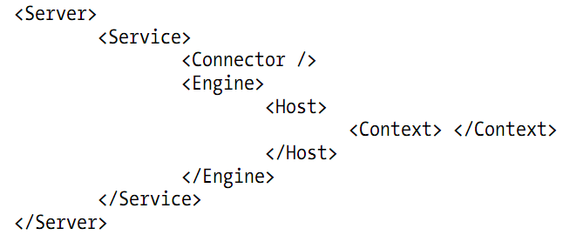
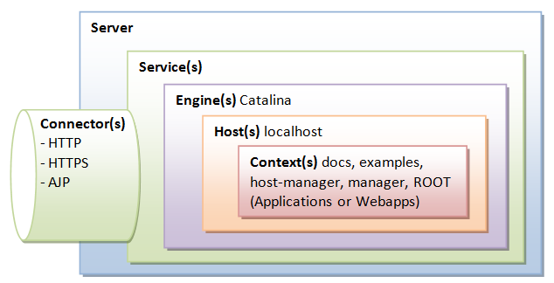
Архитектура Tomcat

Slide 7
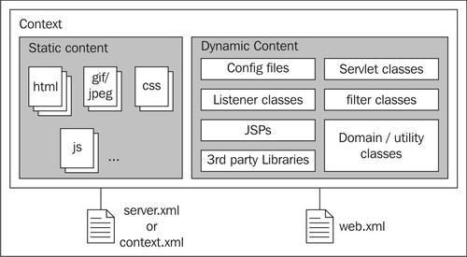
Context
Контекст является синонимом веб-приложения, запущенного на хосте
На одном хосте может быть запущено несколько приложений

Slide 8
Задание
Создать maven-приложение, состоящее из web-модуля
Создать в этом модуле сервлет и JSP-страницу. Сервлет по GET-запросу должен отдавать пользователю JSP страницу с информацией
Собрать .war-файл, поместить его в директорию webapps сервера и произвести запуск сервера
Протестировать получение страницы

Slide 9
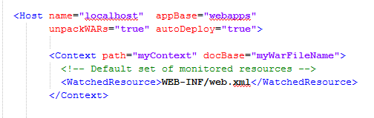
Настройка контекста приложения
В файле server.xml, внутри тега <Host> добавить:

Slide 10
Задание
Изменить контекст своего приложения таким образом, чтобы оно было доступно по адресу http://localhost:8080/itacademy/...

Slide 11
Менеджер веб-приложений tomcat
По-умолчанию доступен по адресу http://localhost:8080/manager/
Изначально доступ к менеджеру приложений закрыт

Slide 12
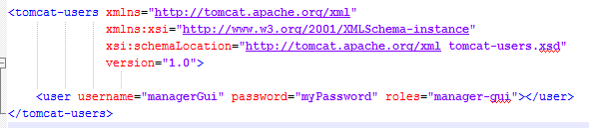
Создание пользователя
В файле /conf/tomcat-users.xml:

